Slide 1



Heute Nachbarn, morgen Freunde – interkultureller Schüleraustasch

Slide 2
UNTERGRIESBACH 2017 2. část
JANA MELOUNKOVÁ, 4.O
JOSEFÍNA HOLCOVÁ, 2.S

Slide 3
Start
V týdnu od 9. do 13. ledna jsme navštívili naše partnery v Untergriesbachu. Po půl roce jsme se zase viděli s našimi německými kamarády, se kterými jsme se seznámili u nás v Krumlově v říjnu 2016. V Německu na nás čekal nádherný program. Každý den dopoledne jsme strávili v tamním gymnáziu, dali jsme si oběd a odpoledne byl pro nás připraven program v okolí Untergriesbachu.
V pondělí jsme navštívili muzeum a poté jsme se vydali na půl hodinovou vycházku ve sněžnicích.

Slide 4
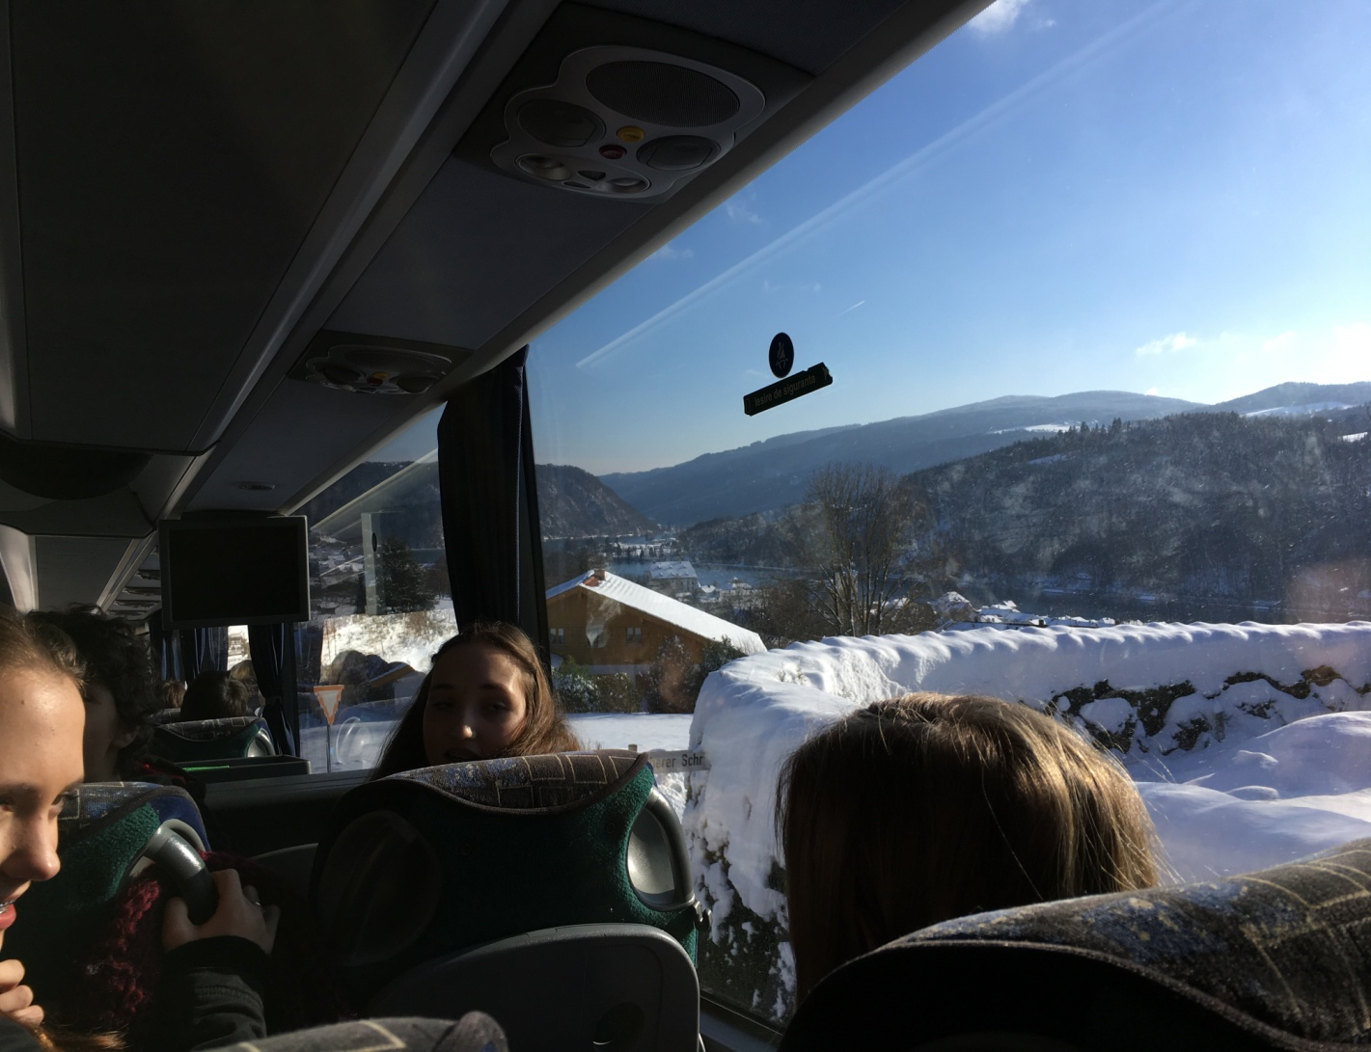
Cestou na sněžnicovou túru

Slide 5
AŤ ŽIJE CIRKUS
V úterý jsme se zúčastnili cirkusového sportworkshopu, který obnášel nácvik různých cviků z cirkusu.
Akci jsme si užili úplně všichni, tréninku se zúcastnila i paní učitelka Talířová.

Slide 6
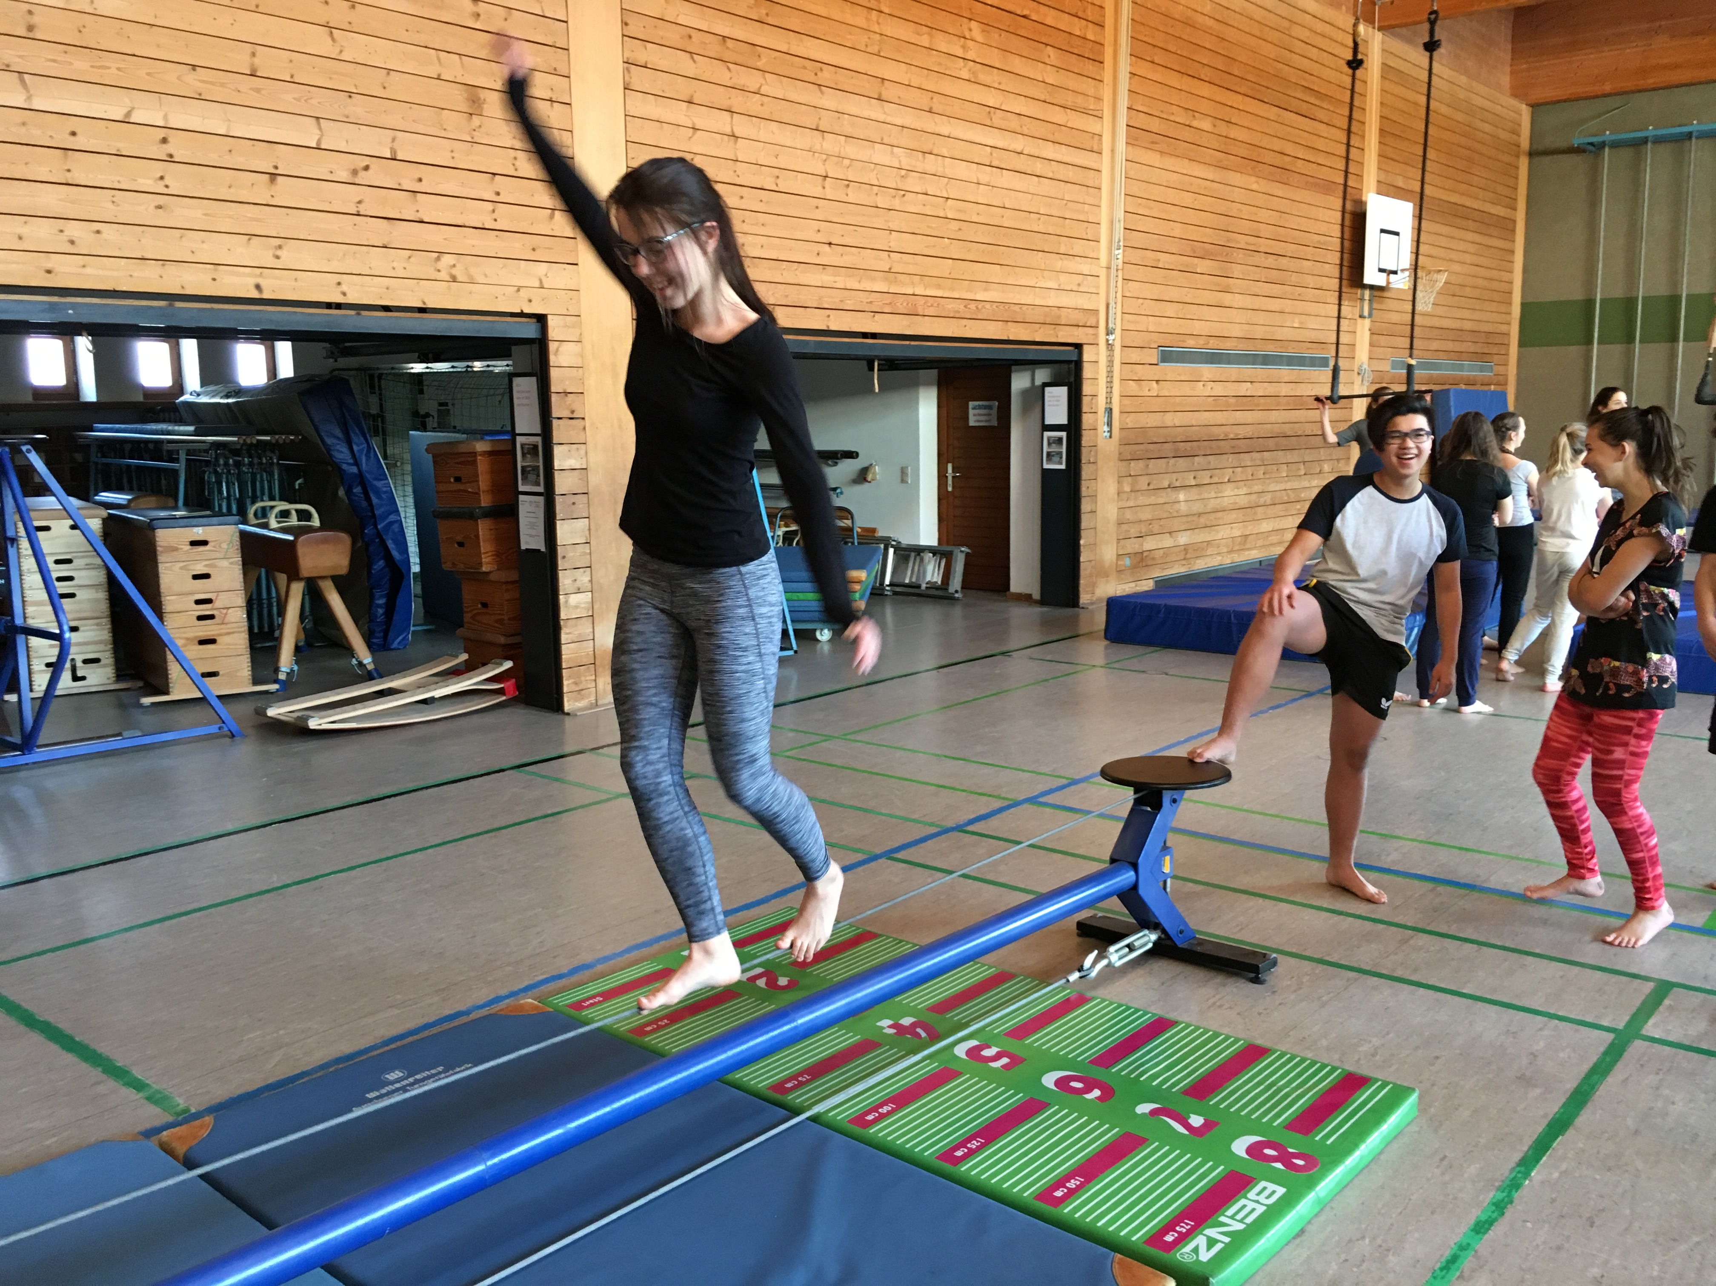
Cirkusový workshop

Slide 7
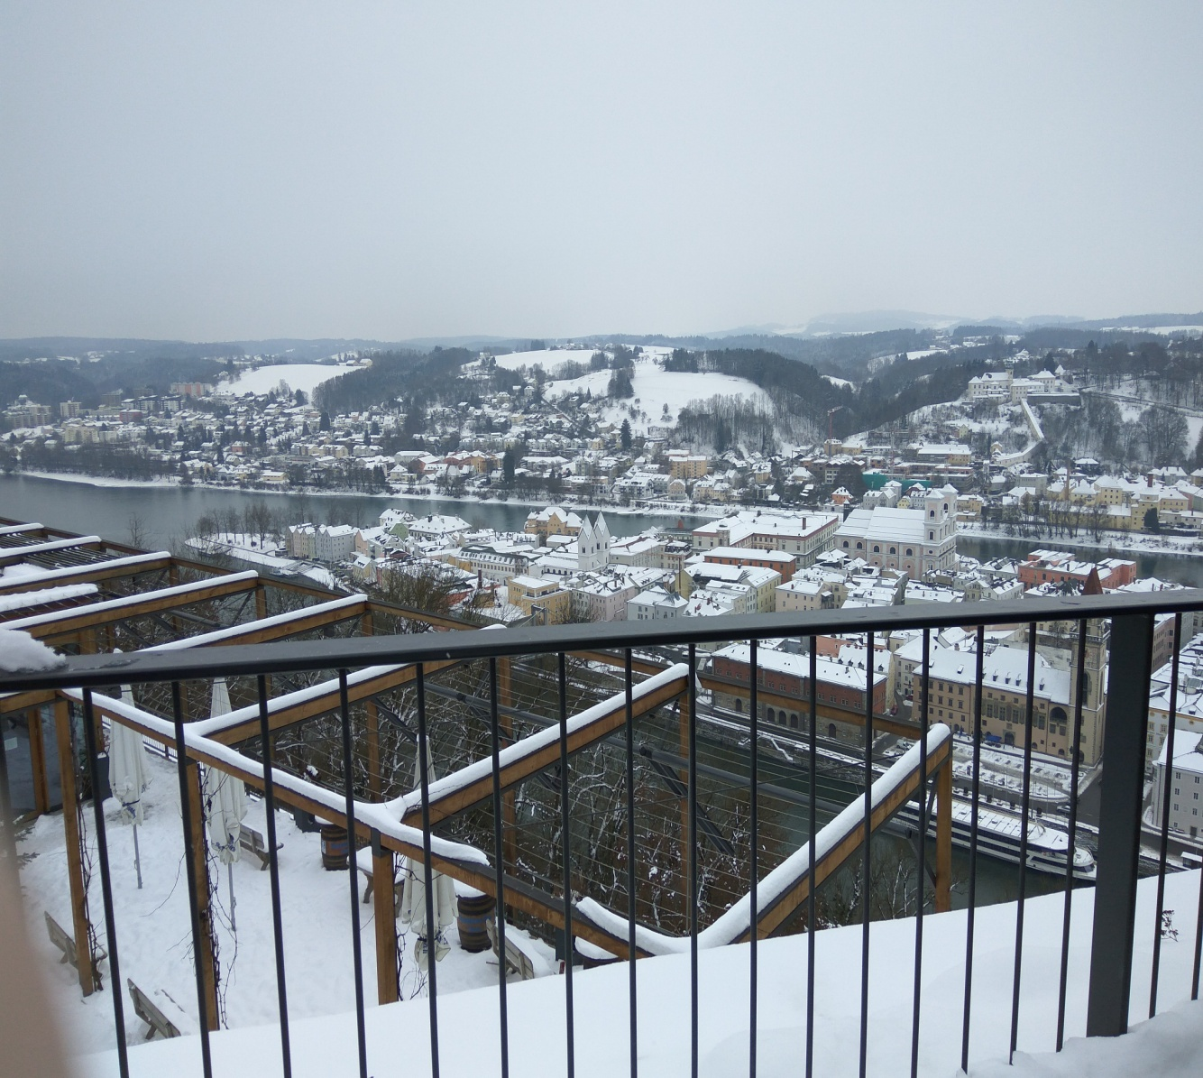
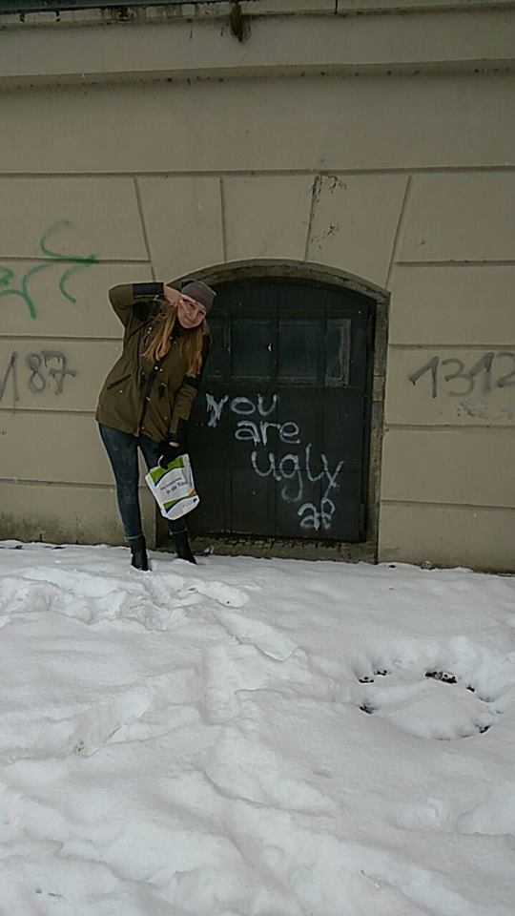
PASSAU

Slide 8
STADTRALLYE
Ve středu jsme se podívali do Pasova a zahráli jsme si hru, ve které jsme museli najít různé zajímavosti Pasova.Také jsme si zašli do kavárny Simon a ochutnali pasovského marcipánového Tölpla (hlupáčka).

Slide 9
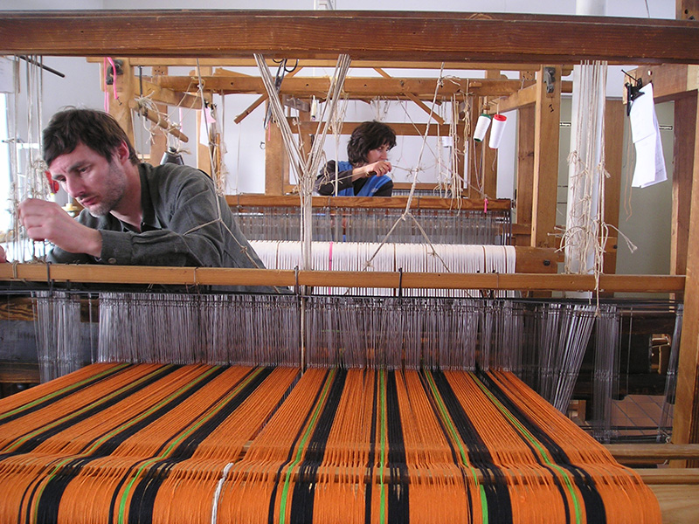
HANDWEBEREI F. X. MOSER

Slide 10
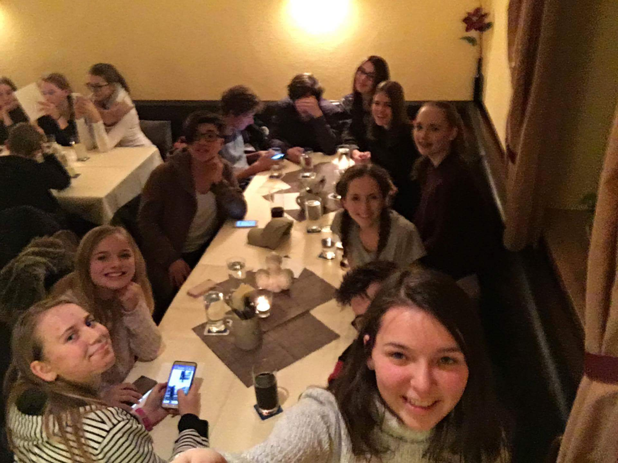
LANDGASTHOF ZUM LANG

Slide 11
Am Tisch
Ve čtvrtek jsme viděli historický tkalcovský stav, který je dosud funkční, vodní elektrárnu na Dunaji a večer jsme šli do restaurace na společnou večeři. Mohli jsme si vybrat řízek s hranolkami, speciální knedlíčky z preclíků nebo kuřecí salát. Většina z nás se držela osvědčeného řízku ☺

Slide 12
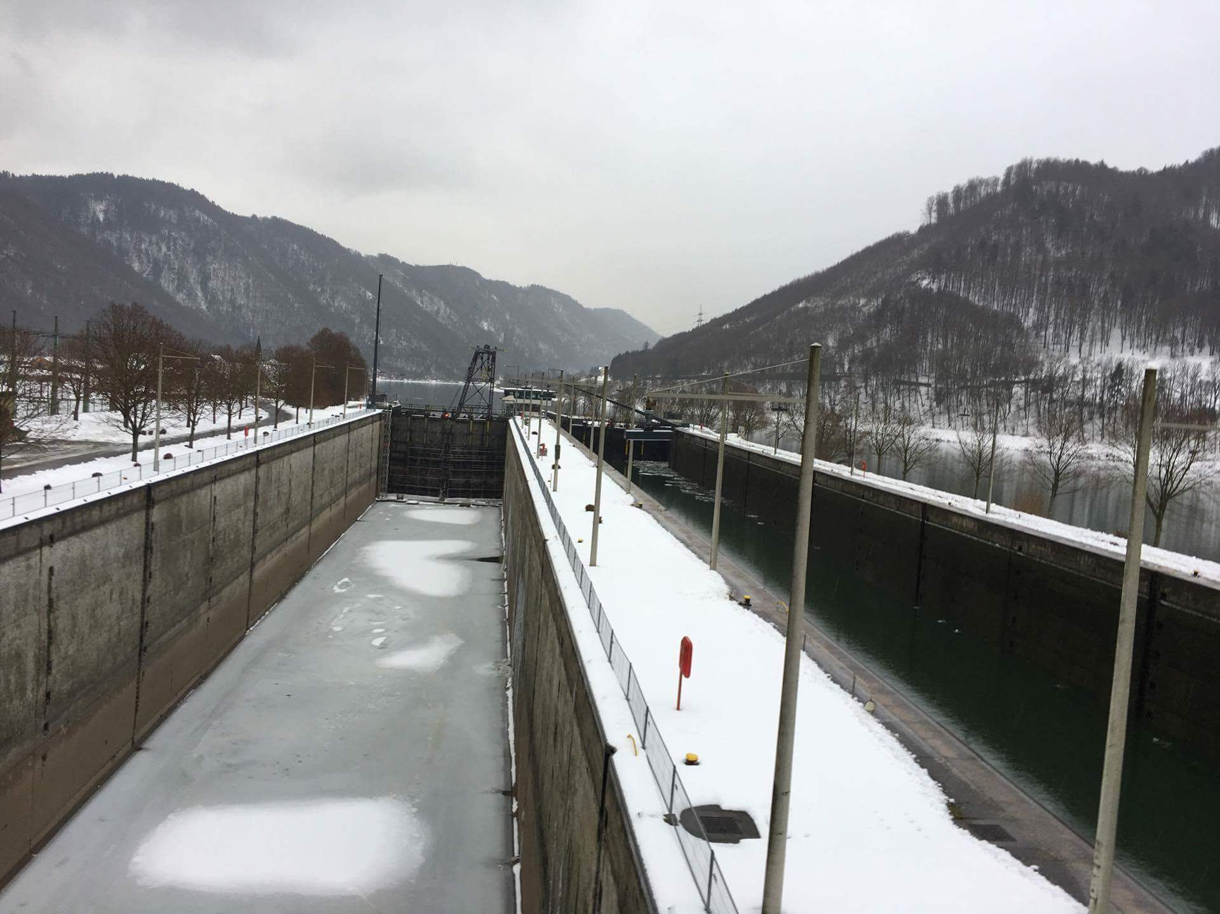
Das Kraftwerk Jochenstein

Slide 13
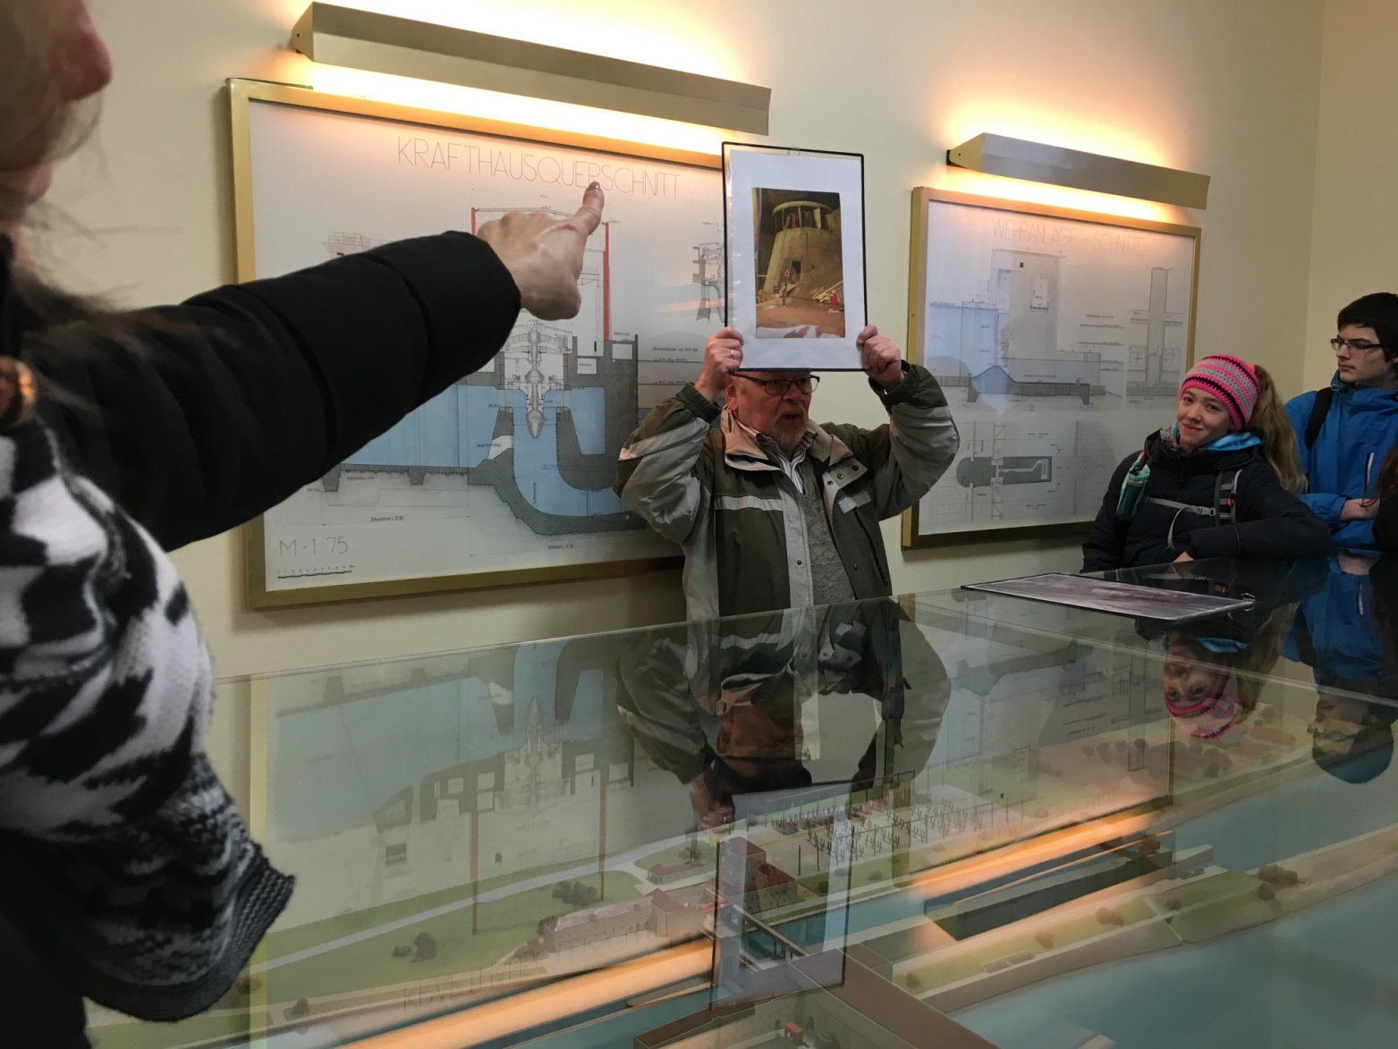
Im Kraftwerk

Slide 14
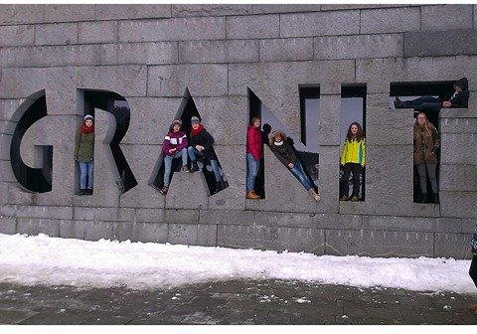
GRANITZENTRUM HAUZENBERG

Slide 15
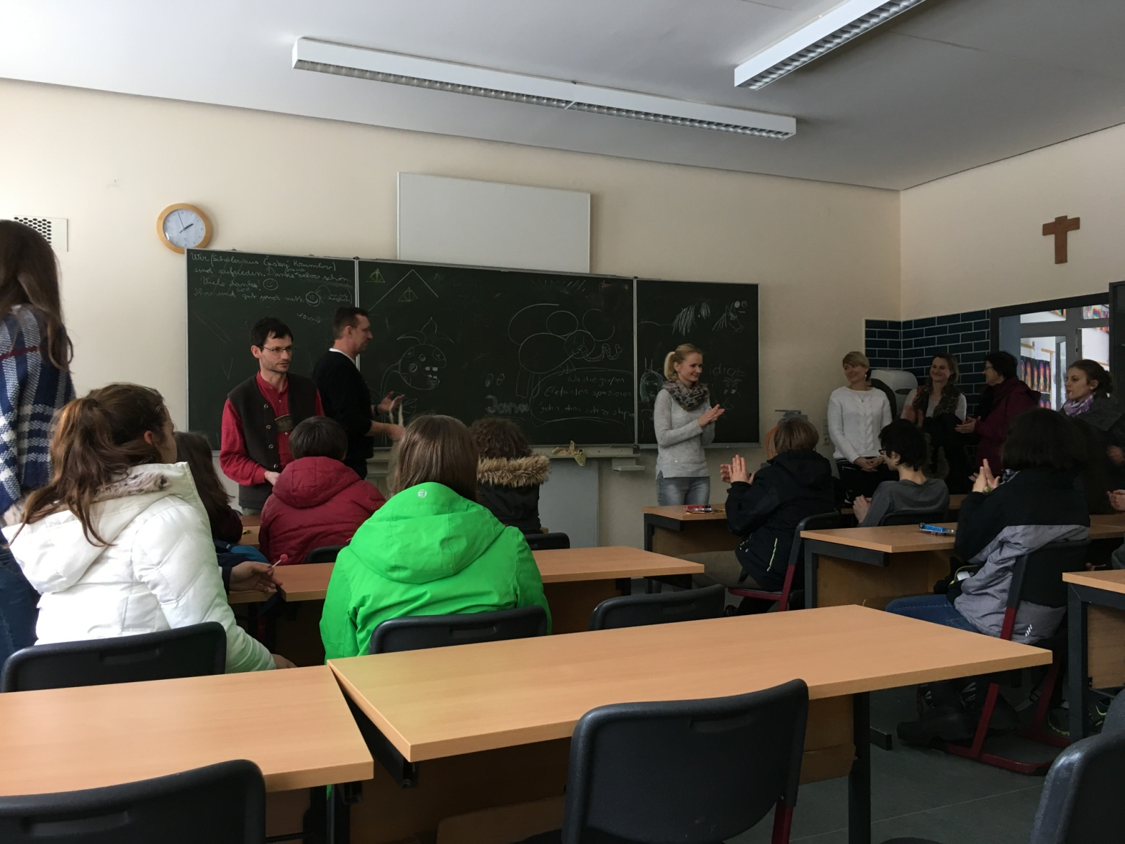
KRÁTCE PŘED ODJEZDEM

Slide 16
Hurá domů
V pátek jsme měli výjimečně kratší vyučování a poté jsme navštívili Granit centrum.
Rozloučili jsme se s našimi kamarády i německými učiteli, vyhodnotili jsme pasovskou hru a ve čtvrt na tři nastoupili do autobusu a vydali se domů.
V Untergriesbachu jsme si to užili a těšíme se už teď, že budeme mít možnost se s našimi kamarády brzy zase setkat.

